Slide 1

Цифровизация российского образованмия.
Современные тренды
г. Краснокамск, 27 августа 2019г.
г.Пермь, 29 августа 2019г.
Семенцова Ольга Александровна, ведущий научный сотрудник отдела сопровождения ФГОС ГАУ ДПО «ИРО ПК», к.п.н., доцент;
212-35-29; email: permmetcenter@mail.ru

Slide 2
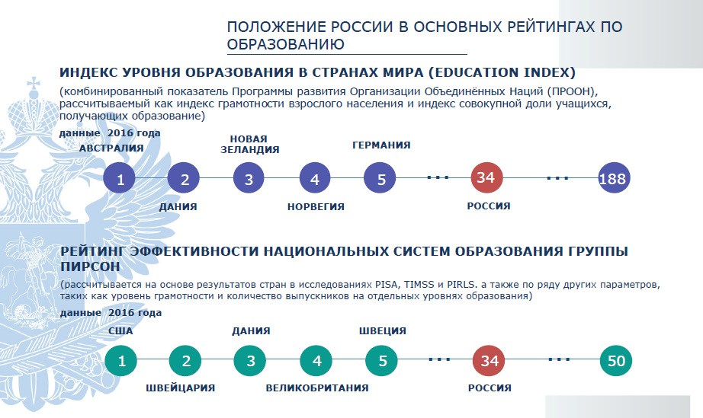

Slide 3
Современные вызовы системе образования
Внутрисистемные вызовы
Внесистемные вызовы
Востребованность «мульти» специалистов
  тьюторов,
  педагогов, владеющих 2-3 предметами,
  рабочих-инженеров,
  инженеров-предпринимателей и др.
Приоритет безопасности и здоровья
«Цифровое поколение»
Необходимость владения английским языком на уровне не менее B2
  Глобальная общедоступная образовательная среда
  внесистемное образование (онлайн образование)
  развитие образовательных сервисов
Обучение в течение всей жизни
Включение родителей в управление системной обучения детей
Готовность жить в шестом технологическом укладе
3
Notes:
быстро меняющаяся ситуация
отсутствие готовых решений
глобализация образования
информационная трансформация, автоматизация и обилие информации
стирание границ между профессиональными областями и требованиями, предъявляемыми к результативности
3

Slide 4
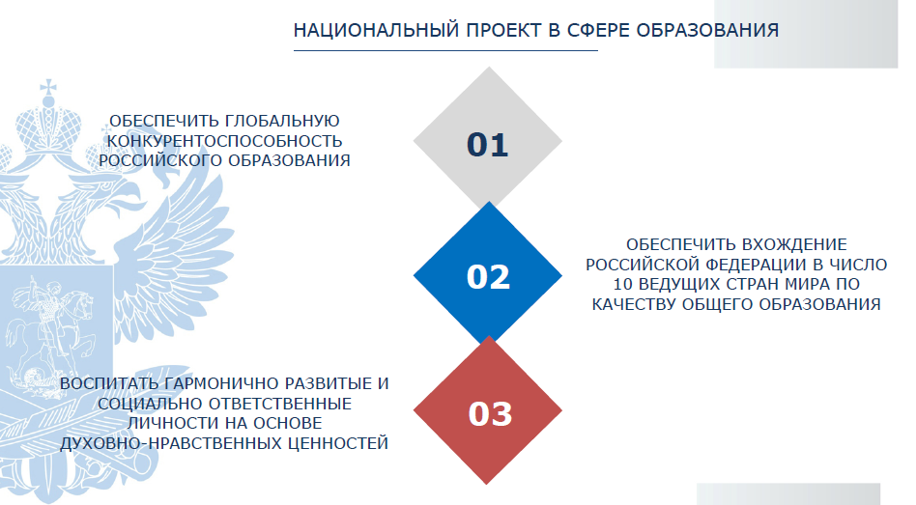

Slide 6

Цифровизация российского образования: плюсы и минусы

Slide 7
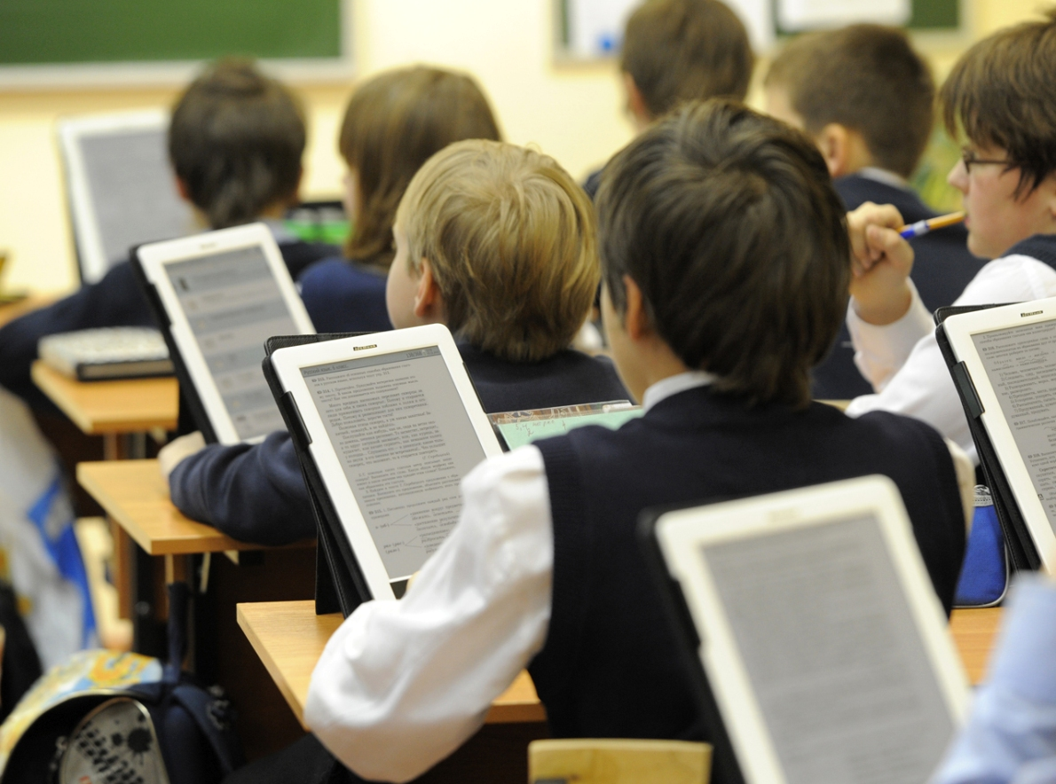
Цифровизация - переход на цифровой способ связи, записи и передачи данных с помощью цифровых устройств.

Slide 8
Цифровизация в образовании- использование в обучении больших данных о процессе освоения отдельным учащимся отдельных дисциплин и во многом автоматической адаптации учебного процесса на их основе, использование виртуализации, дополненной реальности и облачных вычислений и многих других технологий.

Slide 9
2016г.- стартовал федеральный проект «Современная цифровая образовательная среда в Российской Федерации» в рамках реализации государственной программы «Развитие образования на 2013-2020гг.»
2017 г.- проект «Московская электронная школа» в рамках проекта «Цифровая школа» (реализация 2018-2019гг.);
Проект «Цифровая школа» будет реализован в России к 2025 году.

Slide 10
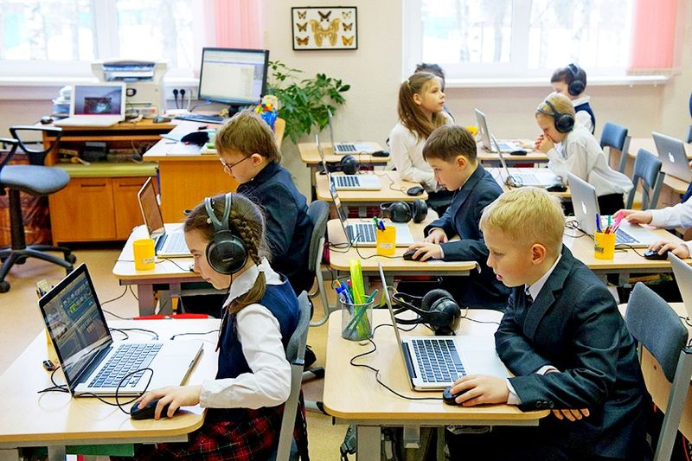
МЭШ - Московская Электронная школа-база для Российской Электронной школы (с 1 сентября 2018г. все школы Москвы получили электронные школьные доски, ноутбуки, скоростной Интернет и Wi-Fi). К 2020 г. планируется отказаться от бумажных учебников по 11 предметам.

Slide 11
МЭШ – МОСКОВСКАЯ ЭЛЕКТРОННАЯ ШКОЛА
Московская электронная школа – облачная интернет-платформа, содержащая все необходимые образовательные материалы, инструменты для их создания и редактирования, а также конструктор цифровой основной образовательной программы
МЭШ
=
Электронный дневник и журнал
+
Библиотека электронных образовательных ресурсов
+
Инфраструктура
http://mes.mosedu.ru Московская электронная школа

Slide 13
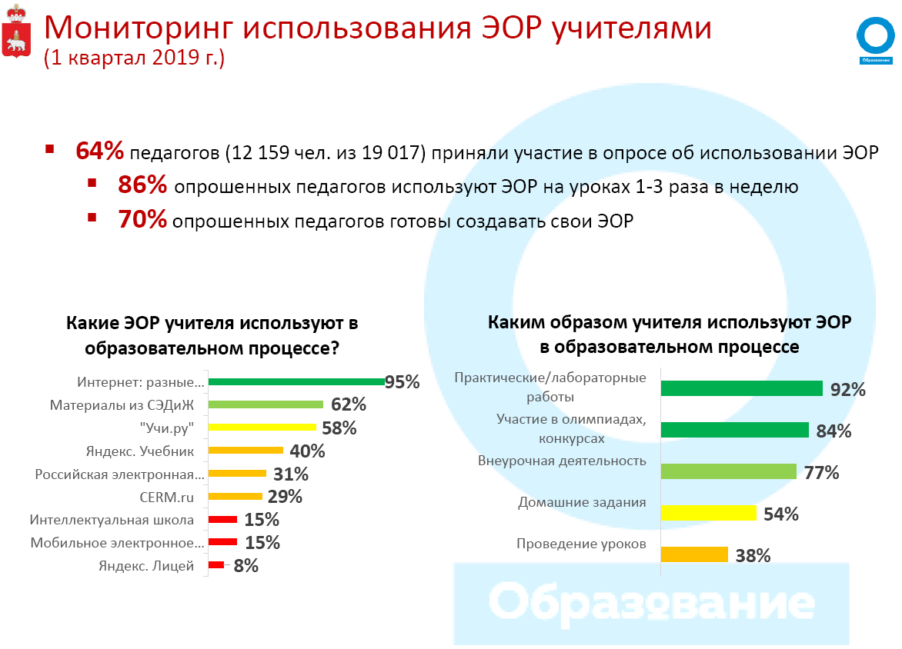

Slide 14

МЭШ . БИБЛИОТЕКА
БИБЛИОТЕКА ЭОР –
это информационно-образовательная среда,
включающая в себя возможности работы
с разными образовательными материалами
https://uchebnik.mos.ru/catalogue

Slide 15
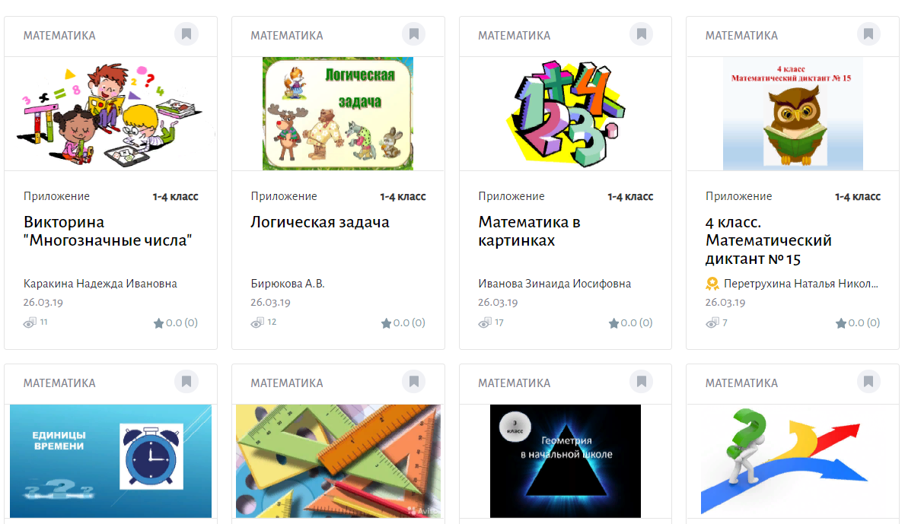
МЭШ . БИБЛИОТЕКА
Основная задача Библиотеки ЭОР - создание условий, обеспечивающих широкий доступ и вариативное использование образовательного контента с целью повышения качества образования

Slide 16

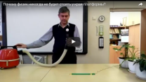
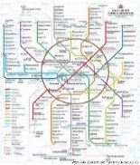
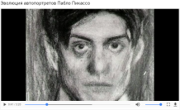

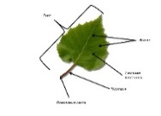
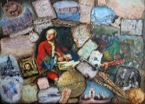
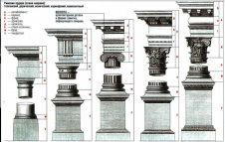
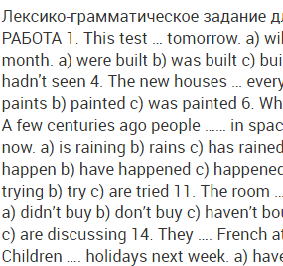
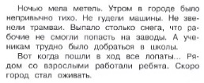


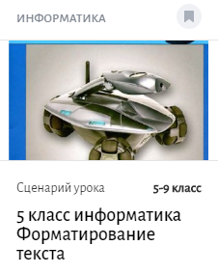





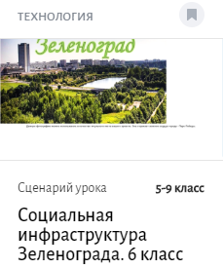



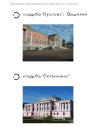

ДЕПАРТАМЕНТ ОБРАЗОВАНИЯ ГОРОДА МОСКВЫ
www.mos.ru/dogm
МЭШ. БИБЛИОТЕКА. КОНТЕНТ В ЦИФРАХ
ТЕКСТЫ, РИСУНКИ, СХЕМЫ, ТАБЛИЦЫ, ЗАДАНИЯ, ПРИМЕРЫ, ОБЪЯСНЕНИЯ, ТЕСТОВЫЕ ЗАДАНИЯ
376 400
СЦЕНАРИИ УРОКОВ
КОМПЛЕКСНЫЕ ПРИЛОЖЕНИЯ
ПОСОБИЯ УЧИТЕЛЕЙ
ТЕСТОВЫЕ
ЗАДАНИЯ
ХУДОЖЕСТВЕННАЯ
ЛИТЕРАТУРА
75 550
181
ТЕСТЫ
ЭЛЕКТРОННЫЕ
ФОРМЫ УЧЕБНИКОВ
350
34 426
902
23 151
45 463
Notes:
16

Slide 17







ДЕПАРТАМЕНТ ОБРАЗОВАНИЯ ГОРОДА МОСКВЫ
www.mos.ru/dogm
МЭШ. БИБЛИОТЕКА. КОНТЕНТ
КОНТЕНТ
ИЗДАТЕЛЬСТВ
КОНТЕНТ
ИТ-КОМПАНИЙ
КОНТЕНТ
УЧИТЕЛЕЙ
КОНТЕНТ
ДЕПАРТАМЕНТОВ
УЧЕБНИКИ
ИНТЕРАКТИВНЫЕ
ПРИЛОЖЕНИЯ
* ЭЛЕКТРОННЫЕ РАБОЧИЕ ТЕТРАДИ
ИНТЕРАКТИВНЫЕ
ПРИЛОЖЕНИЯ
*СЦЕНАРИИ УРОКОВ
АТОМАРНЫЙ КОНТЕНТ
СЦЕНАРИИ УРОКОВ
ЭЛЕКТРОННЫЕ УЧЕБНЫЕ ПОСОБИЯ
ИНТЕРАКТИВНЫЕ ПРИЛОЖЕНИЯ
УЧЕБНИКИ
АТОМАРНЫЙ КОНТЕНТ (ВИДЕОЛЕКЦИИ)
СЦЕНАРИИ УРОКОВ
ЭЛЕКТРОННЫЕ УЧЕБНЫЕ ПОСОБИЯ
КОНСТРУКТОРЫ
СЦЕНАРИЕВ УРОКОВ
УЧЕБНЫХ ПОСОБИЙ
ТЕСТОВЫХ ЗАДАНИЙ
ИНТЕРАКТИВНЫХ ЗАДАНИЙ
СЦЕН В ВИРТУАЛЬНЫХ ЛАБОРАТОРИЯХ
Notes:
17

Slide 18
МЭШ . БИБЛИОТЕКА. ПОСТАВЩИКИ КОНТЕНТА
Поставщики контента для Библиотеки ЭОР МЭШ:
Издательство «Просвещение»
Издательство «Умникум»
ООО «К-Платформа» («Академия бегемота Федота» - каталог интерактивных приложений) http://kplatform.ru/page3099229.html
«Учи.ру» https://uchi.ru
«ЯКласс» https://www.yaklass.ru
«Кодвардс» https://codewards.ru/shkolam
ООО «Центр электронного тестирования» http://cetest.ru

Slide 19
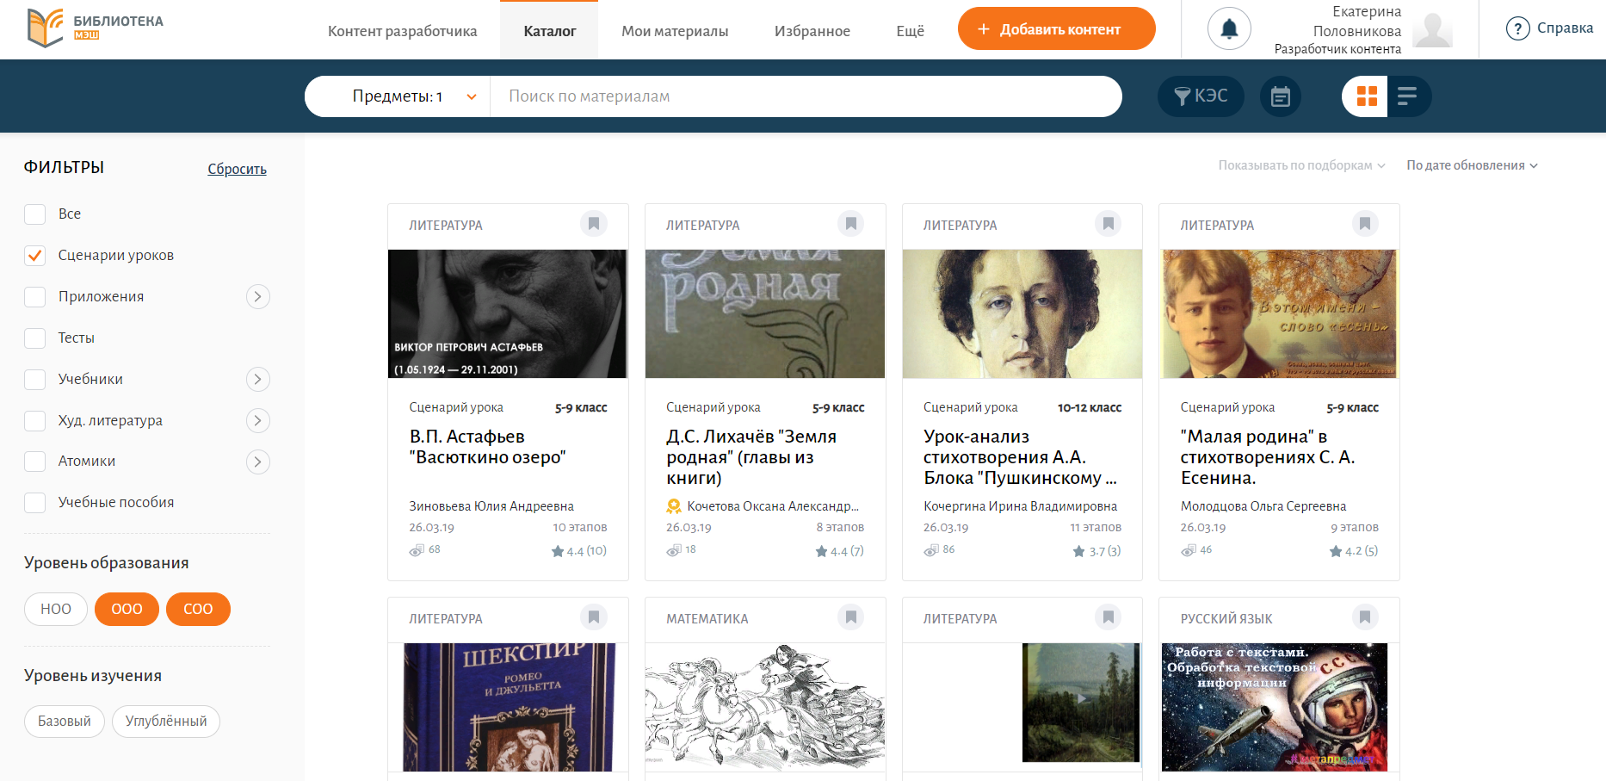
МЭШ. БИБЛИОТЕКА. НАВИГАЦИЯ ДЛЯ ПОИСКА МАТЕРИАЛА. НАЛИЧИЕ КОНСТРУКТОРА

Slide 20
МЭШ. БИБЛИОТЕКА. КОНСТРУКТОР СЦЕНАРИЯ УРОКА
Конструктор для составления урока –
программный инструмент для учителя, обеспечивающий возможность подбора обучающих материалов к уроку для их последующей демонстрации в ходе урока.
Материалы для каждого этапа урока можно выбирать:
из имеющихся материалов Библиотеки ЭОР;
из собственных материалов, предварительно загруженных в «кабинет учителя»

Slide 21







МЭШ. ТРЕБОВАНИЯ К СЦЕНАРИЮ УРОКА
Видеоматериалы.
Текстовые материалы.
Интерактивные элементы.
Тестовые задания.
Задания по форме, аналогичные международным исследованиям.
Задания в формате ОГЭ, ЕГЭ, ВПР.
Межпредметная интеграция.
6
Notes:
21

Slide 22
Я все знаю - делай как я - старая парадигма.
Я помогу тебе сделать самому – новая парадигма учителя.

Slide 23
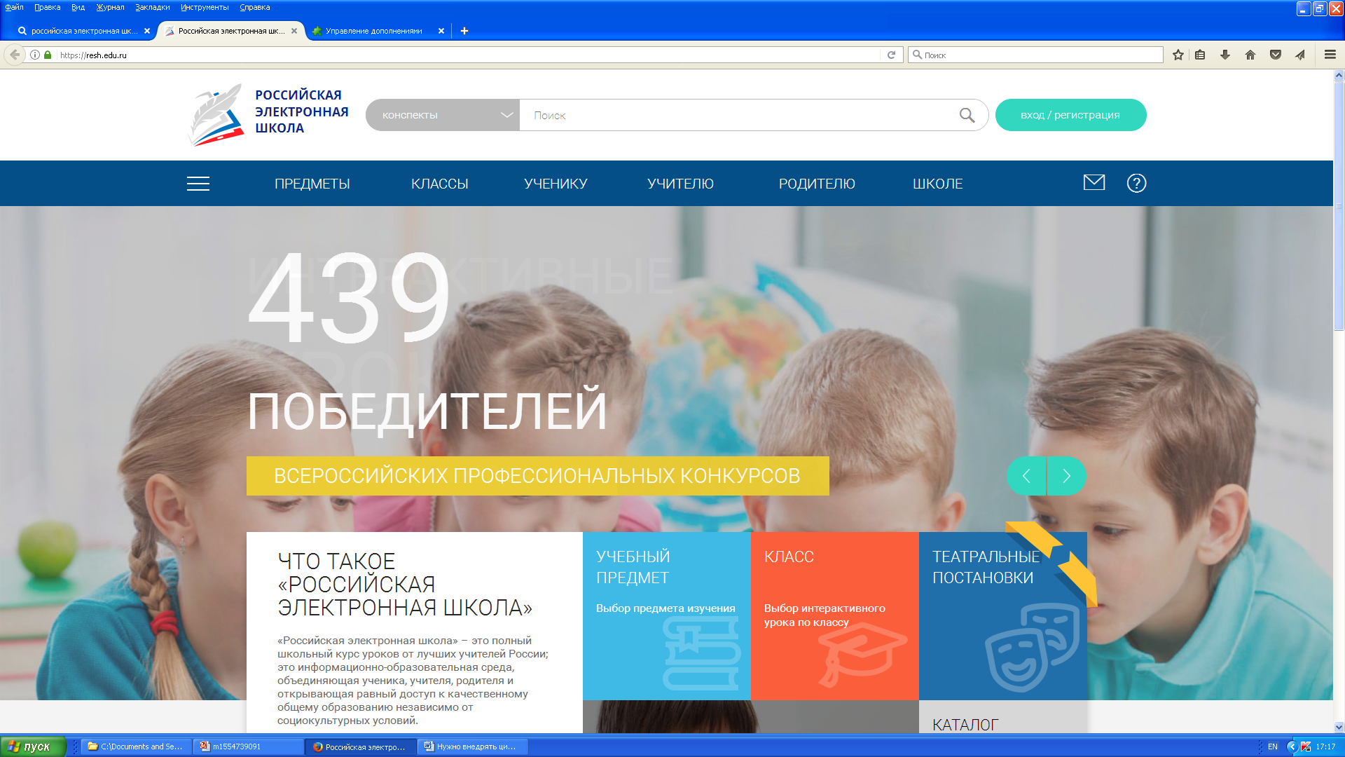
На базе «Московской электронной школы» планируется развитие проекта «Российская электронная школа». Идея заключается в том, чтобы лучшие учителя страны создали электронные учебные материалы, которыми будут пользоваться педагоги и школьники. Благодаря доступным онлайн-курсам роль учителя снижается, а ученик становится более независимым.

Slide 24
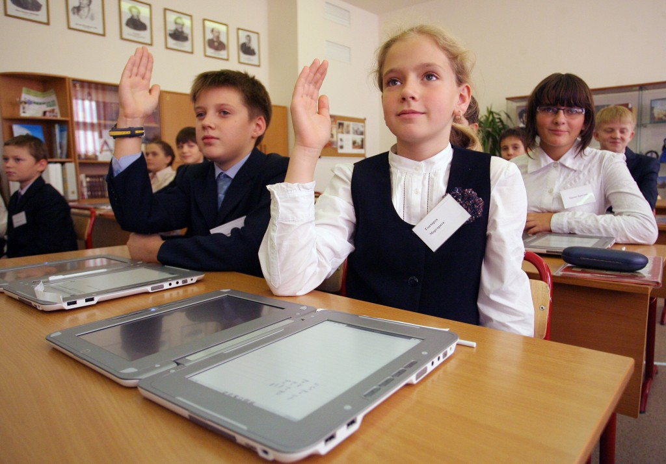
Плюсы цифровизации в образовании:

Slide 25
развитие онлайн-обучения;
- онлайн-курсы МООС;
- новые технологии способны увлечь школьников сильнее, чем просто лекция или рассказ;
- оснащение ОУ качественным программным обеспечением, например, информационными системами, позволяющими получать доступ к образовательным ресурсам, результатам современных научных исследований и разработок, электронным научным библиотекам на различных языках мира.

Slide 26
- цифровой класс будущего оснащен смартфонами, виртуальными очками, специальным ПО и образовательным VR контентом;
- креативность учебного процесса растет;
- применение полученных компетенций в условиях стремительно развивающегося цифрового мира;
- появляются новые возможности для обучения;
- технологии позволяют больше экспериментировать с методикой преподавания предметов и получать мгновенную обратную связь;
- активное вовлечение учащихся в учебный процесс;
- множество ресурсов для организации продуктивной учебной деятельности учащихся;
- технологии помогут автоматизировать или упростить выполнение ряда утомительных обязанностей;

Slide 27
- мгновенный доступ к нужной информации и воспитание важных навыков по работе с разными информационными источниками;
- жизненный навык и важный вид грамотности состоит в умении использовать цифровые технологии.
Не рассуждая, скажем, чрезвычайно строго
Одно б хотелось здесь бесспорно уяснить-
- Возможно ль интеллект и личность педагога
Доской…Пусть даже электронной заменить?..

Slide 28
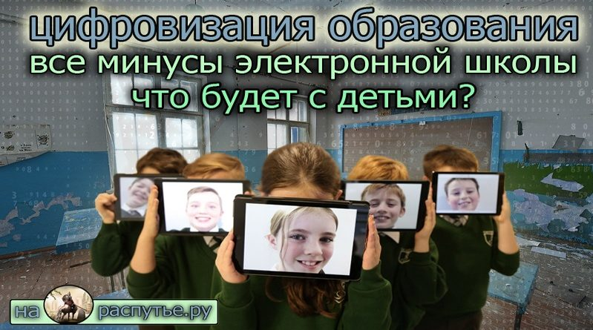
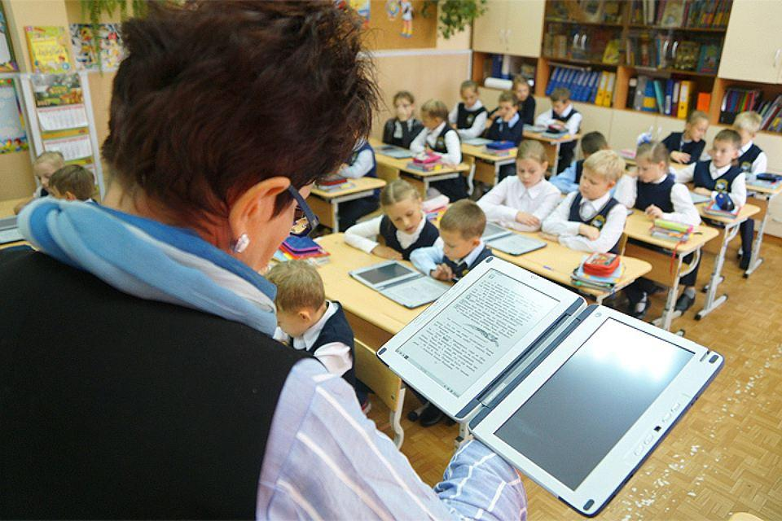
«Непроверенные технологии» - минусы цифровизации

Slide 29
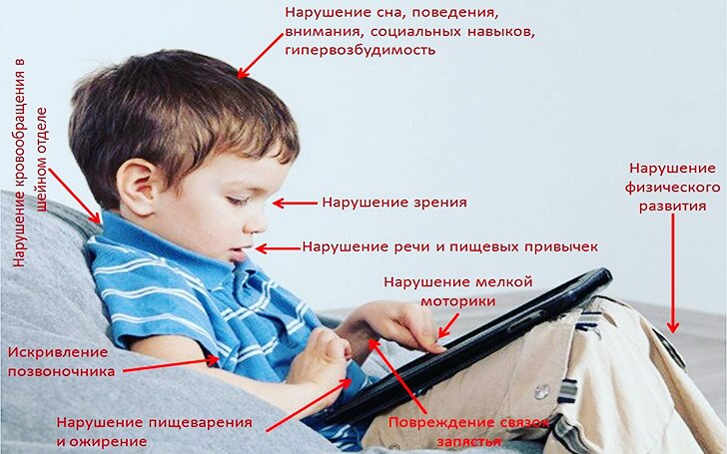

Slide 30
- Цифровые технологии отвлекают от учебного процесса;
- отрицательное влияние на развитие коммуникативных навыков учащихся и социальное взаимодействие;
- обман и уклонение от выполнения заданий;
- нет равного доступа к ресурсам;
- качество источников в сети Интернет, информационный шум, мусор;
- информационные продукты, «напичканные» разными видами информации и ненужной рекламы;
- учебный диалог компьютера и ученика ограничен;
- социальное напряжение у педагогов и среди родительского сообщества;

Slide 31
- массовое обучение на дому;
- расслоение учебных заведений по материально-техническому обеспечению;
- использование электронных средств небезопасно для здоровья детей;
- утрата навыка письма, способностей к творчеству (как сейчас происходит в школах Финляндии – полный отказ от письма от руки, навязывание клавиатурного письма);
- экранная детская зависимость (тоже самое, что и прием наркотических средств);
- цифровое слабоумие;
- электромагнитное излучение;
- проблемы с речевым развитием, со зрением;
- компьютерная, игровая зависимость;

Slide 32
разница между чтением с бумаги и с экрана;
- электронное досье на каждого ребенка и контроль за семьями;
- чипизация;
- отсутствие у учителей тех навыков общения в цифровом мире, которые уже имеются у учащихся;
- люди с клиповым мышлением хорошо следуют инструкциям, но теряют возможность освоения большого объема связного сложного материала;
- отсутствие программного обеспечения;
- загруженность учителей всевозможными отчетами, в том числе в электронной форме;
- низкий уровень мотивации, самоорганизации и рефлексии школьников.

Slide 33
ПРИМЕР: Аналитики The Wall Street Journal после изучения итогов работы 400 виртуальных «цифровых» школ в США в 2017 году сообщили, что 80 % обучающихся в «цифровых школах» имеют низкие показатели успеваемости.
Зарубежные и отечественные исследования ученых в области образования выявили, что материал, прочитанный с бумажной книги, усваивается и запоминается лучше, чем с книги электронной.
Ученик является формирующейся личностью, а не уже сформировавшейся. Поэтому опираться на его желания, его интересы, считать, что он как личность уже готов сам выбирать участки знаний, которые необходимо осваивать — некорректно и просто пагубно.

Slide 34
Тем не менее, в новом учебном году школам рекомендуют ограничить использование гаджетов:
Использование обычных смартфонов в школах решили ограничить. Такие рекомендации разработали Роспотребнадзор, Минпросвещения России и Рособрнадзор.
В приказе, утверждённом 14 августа 2019 года, сообщается, что это делают для профилактики нарушений здоровья школьников и повышения эффективности образовательного процесса.
Исключения сделают для детей, которым устройства нужны по состоянию здоровья (например, для мониторинга сахара крови при сахарном диабете).
Родителям и учителям также разрешат пользоваться устройствами. При необходимости планируется создать специальные места для хранения гаджетов на время уроков.

Slide 35
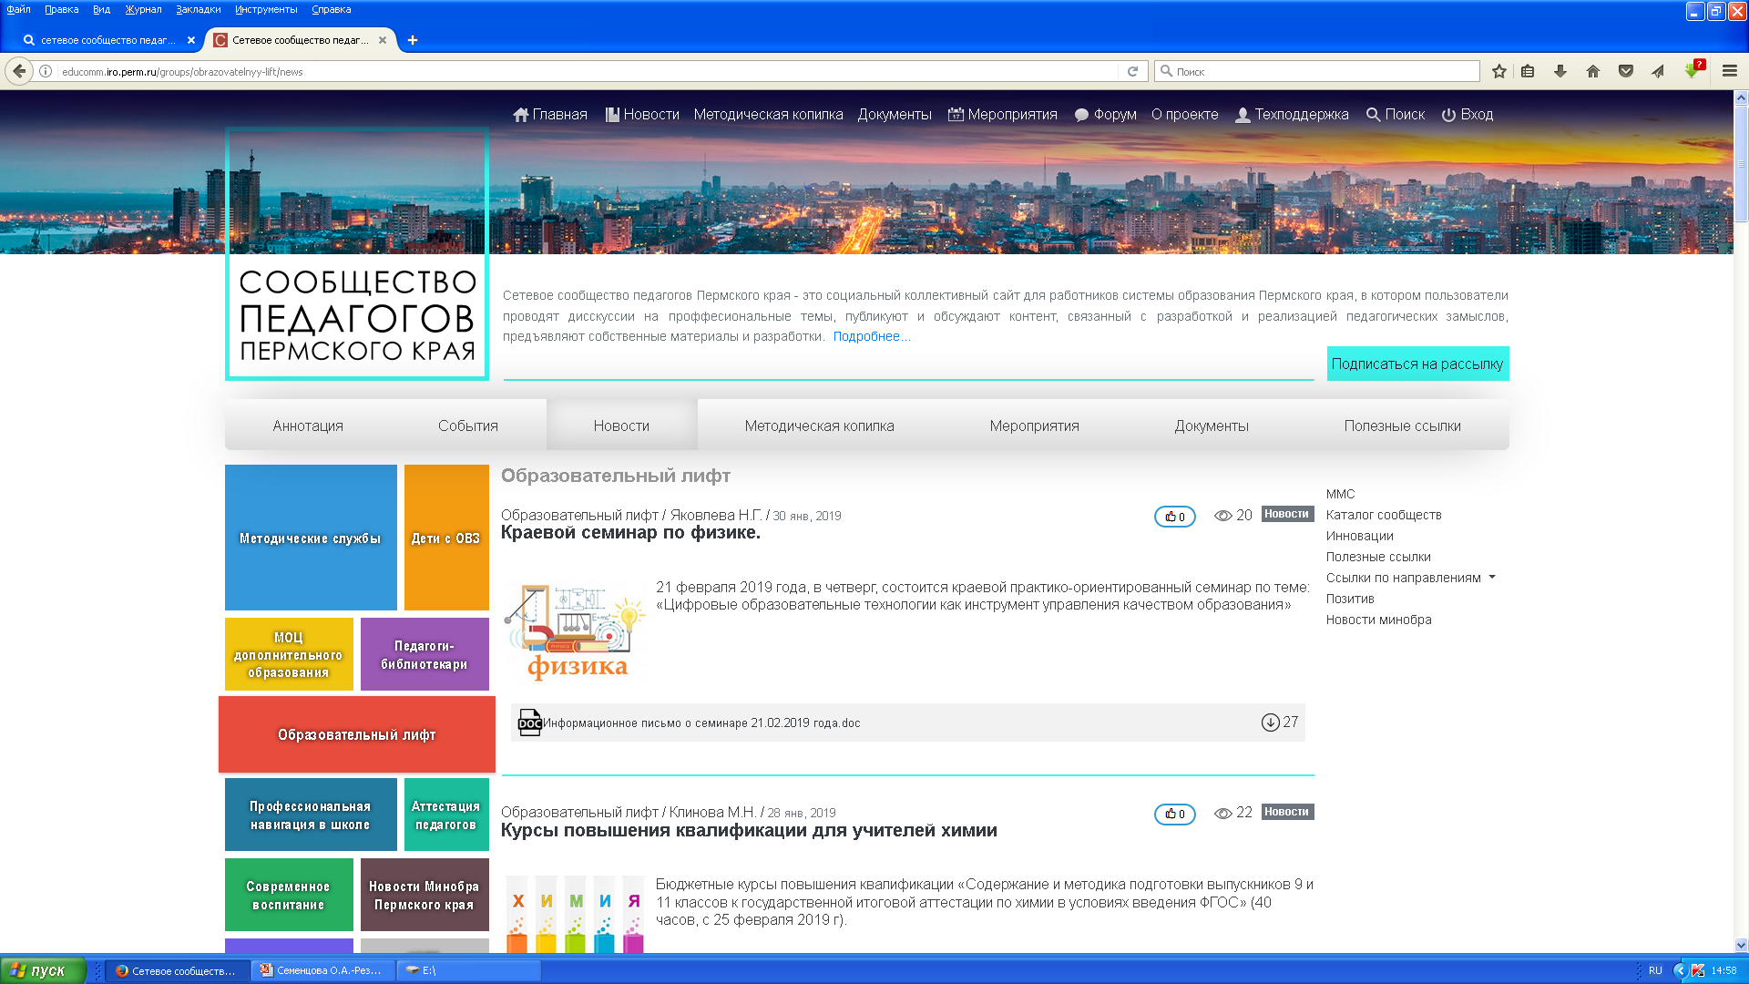


Slide 36

Спасибо за внимание!

